Slide 1
Base de dados para gerenciamento de uma biblioteca
Jason Willyan Castro do Nascimento

Slide 2
Entidades - Acervo
Livro ➡ Autor (FK) / Editora (FK) / Título / Status / ISBN / Data de aquisição
Exemplar ➡ Livro (FK) / Quantidade / Idioma / Ano / Gênero / Edição
Autor ➡ Nome
Editora ➡ Nome

Slide 3
Entidades - Gestão
Funcionário ➡ Email (FK) / Telefone (FK) / Endereço (FK) / Nome / CPF / Data de nascimento / Gênero / Número PIS / Cargo / Data de admissão / Salário
Cliente ➡ Email (FK) / Telefone (FK) / Endereço (FK) / Nome / CPF / Data de nascimento
Fornecedor ➡ Email (FK) / Telefone (FK) / Endereço (FK) / Razão social / CNPJ

Slide 4
Entidades - Procedimentos
Empréstimo ➡ Livro (FK) / Funcionário (FK) / Cliente (FK) / Data do empréstimo / Data da devolução
Multa ➡ Empréstimo (FK) / Data / Motivo / Valor
Requisição ➡ Funcionário (FK) / Data / Status
Compra ➡ Requisição (FK) / Fornecedor (FK) / Quantidade / Preço / Título do livro

Slide 5
Entidades não consideradas
Email ➡ Email
Telefone ➡ DDD / Telefone
Endereço ➡ Logradouro / Número / Complemento / Bairro / Cidade / UF / CEP

Slide 6
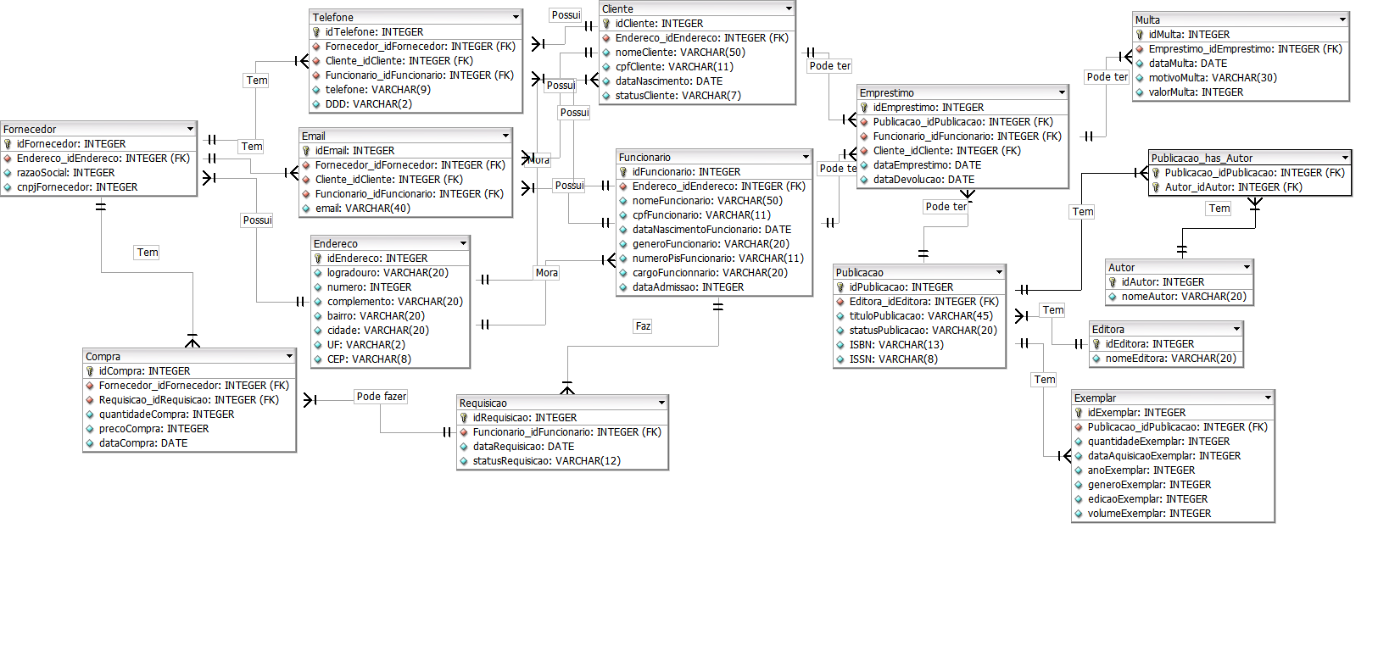
DER (Diagrama de Entidade Relacionamento)

Slide 7
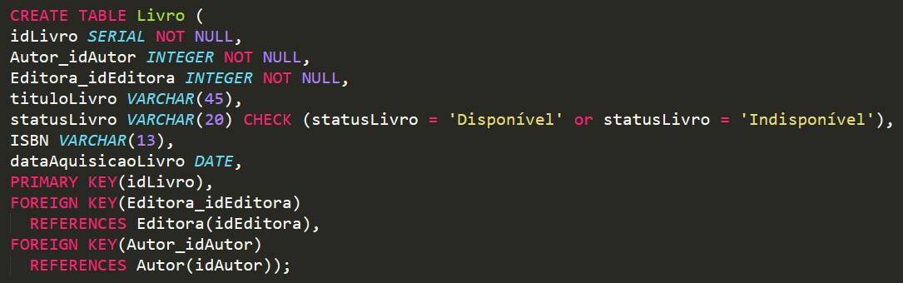
CREATE TABLE

Slide 8
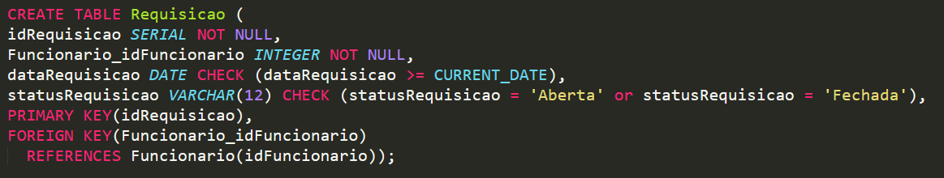
CREATE TABLE

Slide 9
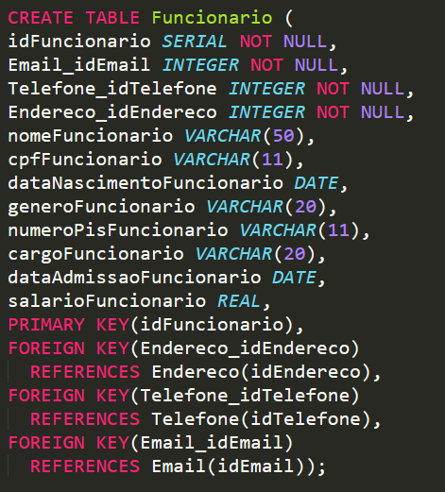
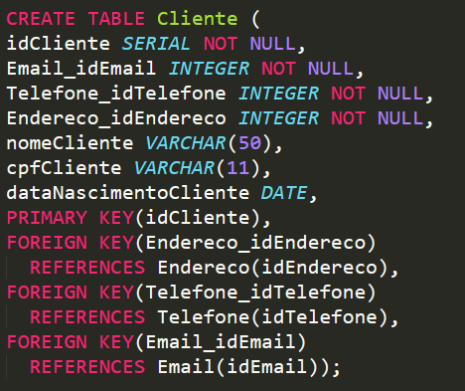
CREATE TABLE

Slide 10
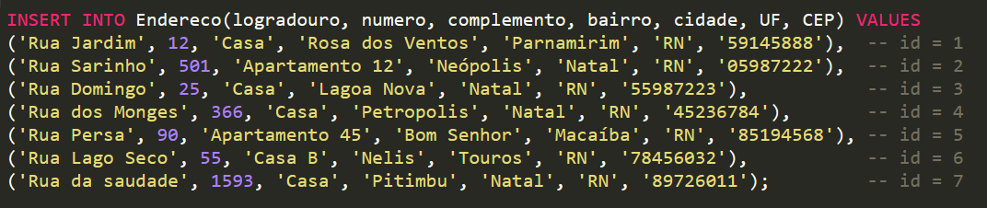
INSERT INTO

Slide 11
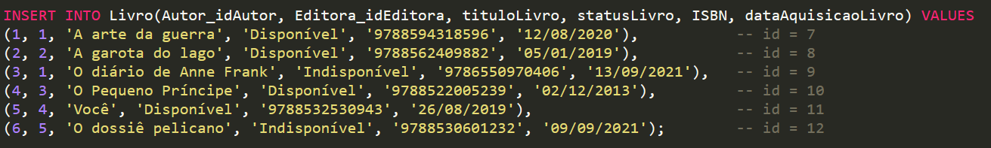
INSERT INTO

Slide 12
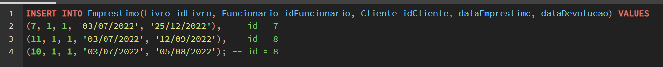
INSERT INTO

Slide 13
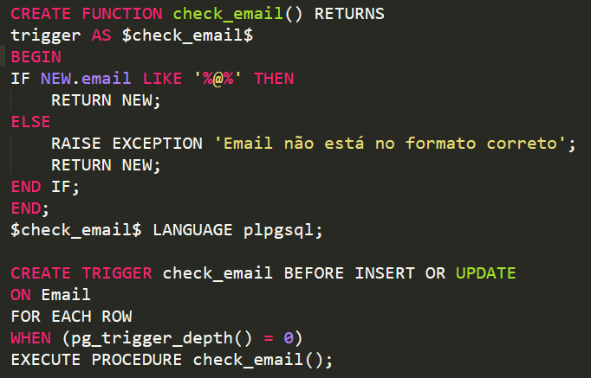
TRIGGERS check_email

Slide 14
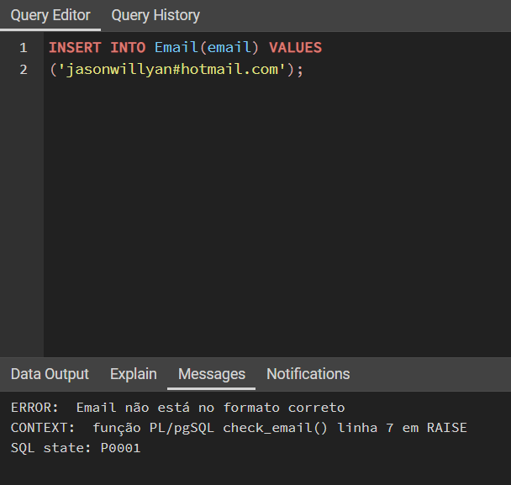
TRIGGERS check_email

Slide 15
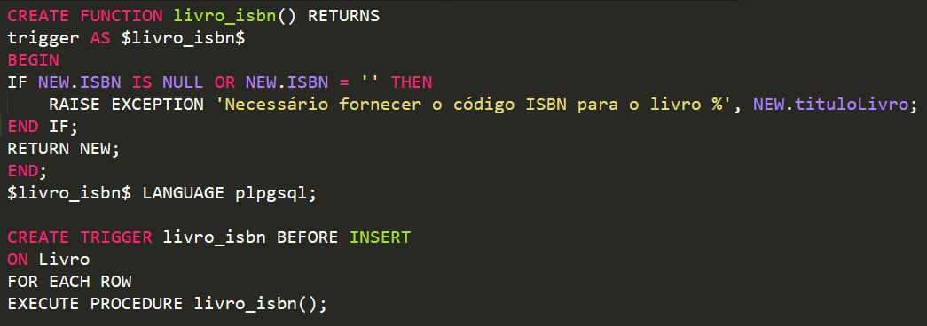
TRIGGERS livro_isbn

Slide 16
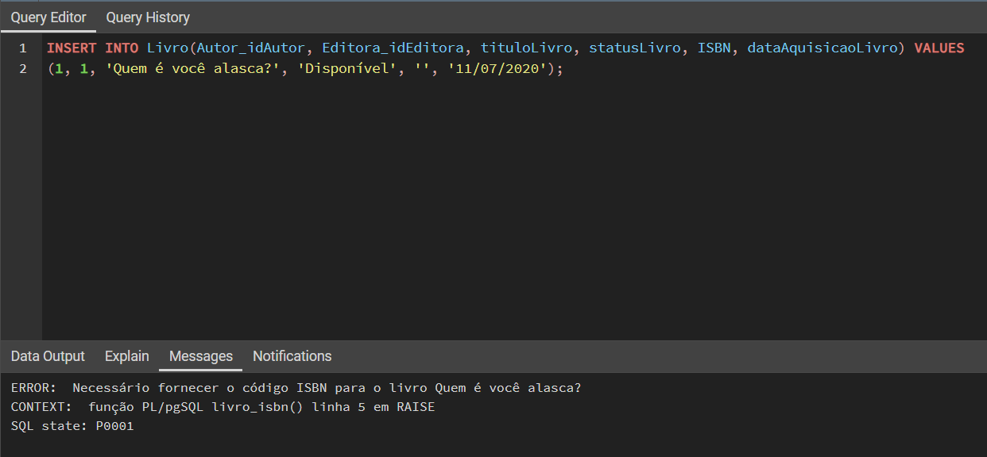
TRIGGERS livro_isbn

Slide 17
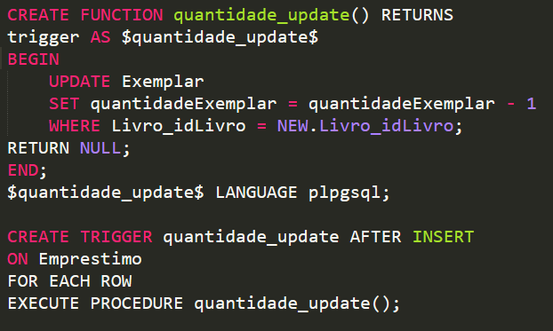
TRIGGERS quantidade_update

Slide 18
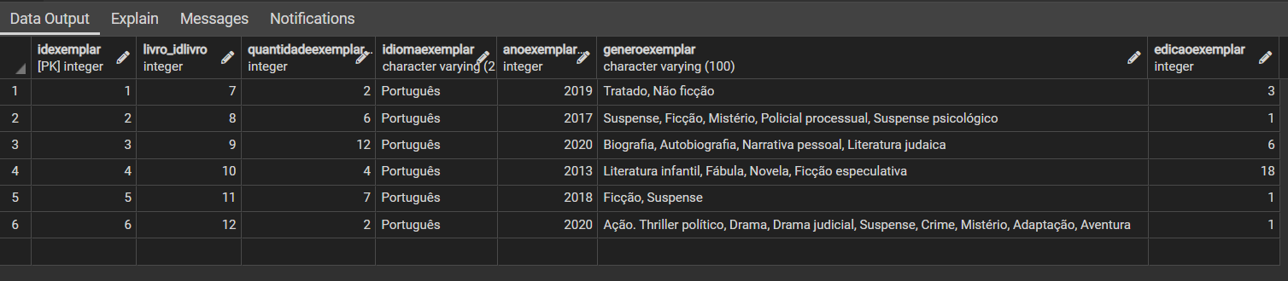
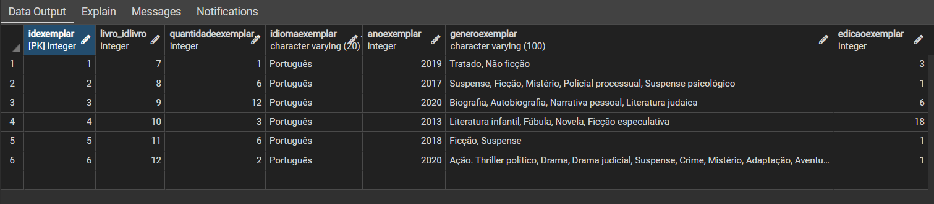
TRIGGERS quantidade_update

Slide 19
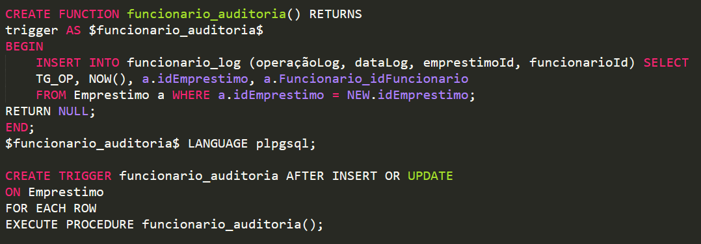
TRIGGERS funcionario_auditoria

Slide 20
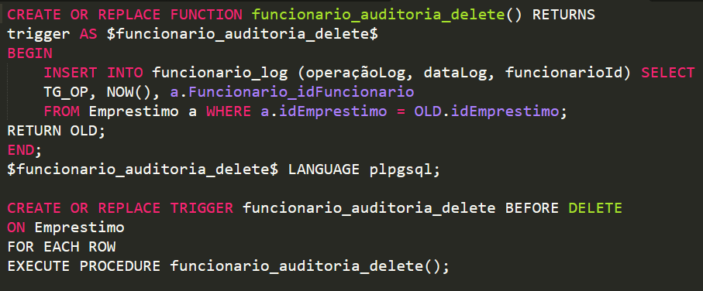
TRIGGERS funcionario_auditoria_delete

Slide 21
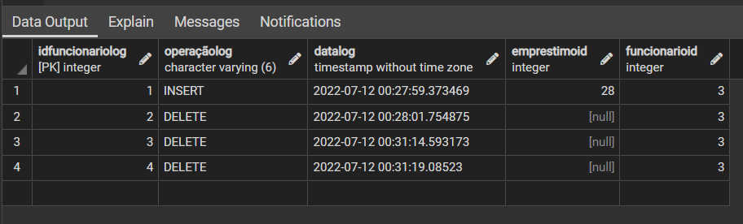
TRIGGERS

Slide 22
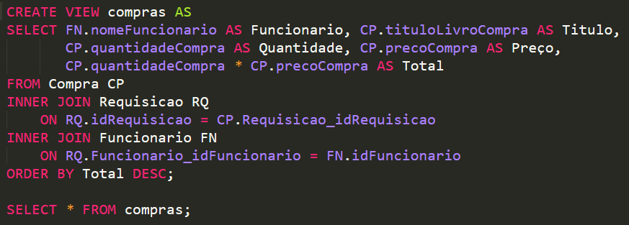
View compras

Slide 23
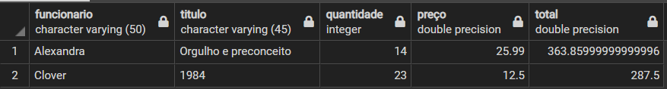
View compras

Slide 24
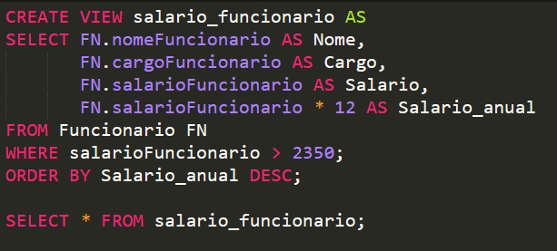
View salario_funcionario

Slide 25
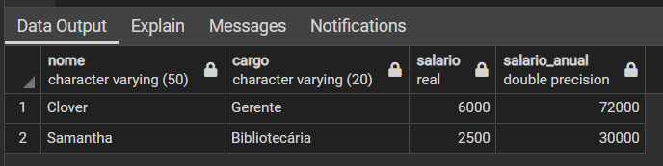
View salario_funcionario

Slide 26
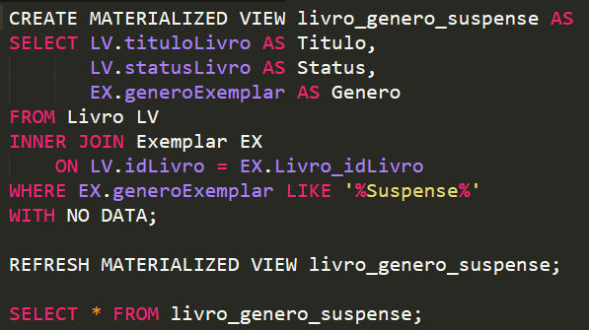
View Materialized livro_genero_suspense

Slide 27
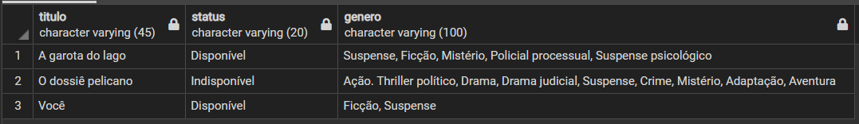
View Materialized livro_genero_suspense

Slide 28
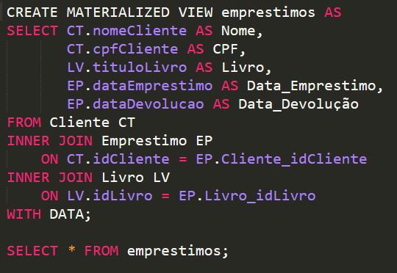
View Materialized emprestimos

Slide 29
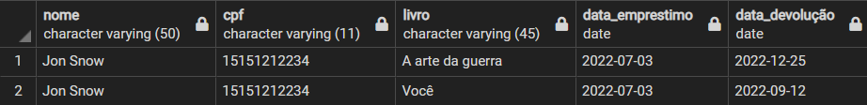
View Materialized emprestimos

